Slide 1


¿Qué datos conectan los dispositivos inteligentes y qué significa eso para mí?
B: Comprender los riesgos en línea con la Smart Home Challenge
Notes:
Los temas de esta unidad didáctica se basan en el currículo de DataPro https://www.datapro.education/curriculum-datapro/
y abordan el bloque temático ‘La privacidad como derecho humano’, en particular las competencias:
B.3 Conocimiento sobre la ley de protección de datos (RGPD/GDPR)
B.5 Evaluación de riesgos para la privacidad

Slide 2
INDICACIONES PARA EL USO DE LAS DIAPOSITIVAS
Partimos de que adaptará estas diapositivas a sus propios fines.
Las siguientes diapositivas contienen, entre otros:
  Posibilidades de uso de la ficha de trabajo complementaria ‘Ficha de trabajo DataPro Webgames’, disponible en nuestro sitio web https://www.datapro.education/datapro-webgames/
  Nuestro juego web ‘Smart Home Challenge’, que tras su activación e introducción sirve para consolidar lo aprendido: https://dataprogames.ph-freiburg.de/smarthome-challenge/
→ Le recomendamos probar previamente el juego web para comprobar su compatibilidad con la wifi del centro (ancho de banda, bloqueo de distintas páginas web) y leer la guía del juego correspondiente ‘Game Guide’
Las reflexiones sobre los objetivos de aprendizaje de esta unidad se basan en el currículo de DataPro y pretenden transmitir sobre todo competencias del bloque B: comprender la privacidad como derecho humano
Encontrará una visión general adicional, también sobre los objetivos de aprendizaje indicados, en el diseño didáctico correspondiente (Syllabus): B- Comprender los riesgos en línea - Smart Home Challenge

Slide 3
VISIÓN GENERAL DEL DESARROLLO DE LA CLASE
Proponemos —de acuerdo con la secuencia de las diapositivas— el siguiente desarrollo de la clase, modificable por supuesto:
Inicio: reflexión sobre el artículo 9 del RGPD/GDPR en gran grupo. Concienciación sobre la especial necesidad de proteger los datos sensibles. Cuestionamiento crítico de lo que podría ocurrir en caso de un uso indebido de esos datos.
Desarrollo 1: lluvia de ideas sobre el tráfico de datos en el contexto de dispositivos inteligentes/IoT. Consolidación de lo trabajado en clase, interconexión y contextualización como esquema en la pizarra.
si procede, Desarrollo 2: Tarea 3 de la ficha correspondiente “DataPro Webgames”. Clasificación de los tipos de datos y evaluación conjunta en clase de los riesgos de los datos compartidos. Establecer la conexión con el inicio de la clase.
Diálogo profesorado-alumnado: ¿Qué tipos de datos consideráis especialmente sensibles? ¿Usáis dispositivos inteligentes? ¿Qué haríais si tuvierais un hogar inteligente?
Consolidación: jugar al juego web de DataPro “Smart Home Challenge”. Al hacerlo, subrayar que detrás de cada decisión de compartir datos hay riesgos. Al mismo tiempo, los dispositivos inteligentes pueden trabajar con datos para ofrecer comodidad y facilitar el día a día. Se recomienda al profesorado revisar antes la Game Guide correspondiente.
Cierre: retroalimentación y reflexión sobre lo aprendido y lo jugado en gran grupo. ¿Cuál de los nueve finales distintos consigue el alumnado en la Smart Home Challenge? ¿Cambiarían algo si jugaran de nuevo la challenge?
Notes:
Según el nivel de competencia del grupo y de si la unidad se imparte como sesión simple o doble, se puede prescindir de las fases de desarrollo.

Slide 4

Protección de datos - El RGPD/GDPR
Un medio es algo que transmite o almacena información.
→ El Reglamento General de Protección de Datos (RGPD) protege de forma más estricta algunas categorías de tus datos personales en Alemania y en la UE. Leed el art. 9 y reflexionad sobre a qué podría deberse.
Art. 9 del RGPD: Tratamiento de categorías especiales de datos personales
Quedan prohibidos el tratamiento de datos personales que revelen el origen étnico o racial, las opiniones políticas, las convicciones religiosas o filosóficas, o la afiliación sindical, y el tratamiento de datos genéticos, datos biométricos dirigidos a identificar de manera unívoca a una persona física, datos relativos a la salud o datos relativos a la vida sexual o las orientaciones sexuales de una persona física.
Notes:
Inicio del tema IoT con el trasfondo de la protección de datos + la privacidad en línea
Categorización de los tipos de datos según el RGPD/GDPR como preparación para la Smart Home Challenge: la temática se retoma en un cuestionario sobre dispositivos inteligentes (¡véase la Game Guide!)
se recomienda comentarlo en gran grupo y distinguir los datos generales (información meteorológica, noticias, …)

Slide 5

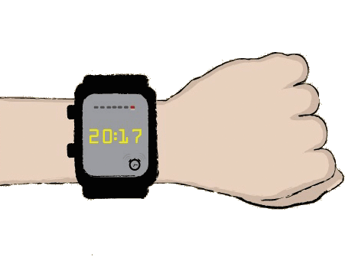
La interconexión de los datos en el Internet de las cosas
Un medio es algo que transmite o almacena información.
Dispositivos inteligentes, aplicaciones y nubes
Trabajo individual: Salís a correr. Lleváis con vosotros vuestro smartphone, un smartwatch y una aplicación de fitness. Queréis conocer vuestro rendimiento en km/h, vuestra ruta, vuestro pulso, valores comparativos con corredores de vuestra edad y de forma física similar, y que se os elaboren planes de entrenamiento. ¿Qué datos (personales) se intercambian entre los tres servicios para ello? Haz una lista.
Esquema en la pizarra: ¿Cómo se comunica el smartwatch con vuestro smartphone y la aplicación?
  ¿Qué datos (personales) se recopilan?
  ¿Cómo pasan los datos de un dispositivo a otro?
Notes:
Profundización en trabajo individual: ¿Cómo y qué tipo de datos (personales) se recopilan?
Puesta en común en gran grupo.
Ejemplo de un esquema en la pizarra:
[ Smartwatch ]
↓ recopila datos
(pasos, pulso, hora)
↓ Bluetooth / Internet
[ Smartphone ]
↓ almacena / reenvía
↓ Internet
[ Nube ]
↓ almacena muchos datos
↓ conecta distintos dispositivos
↓ acceso
[ Aplicación ]
↓ muestra resultados
↓ analiza los datos
↓ posible cesión
[ Otros servicios / empresas ]

Slide 6
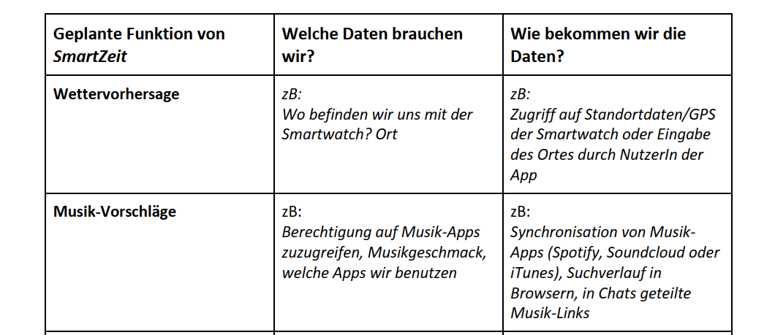
La interconexión de los datos en el Internet de las cosas
3. Trabajo individual: Estás desarrollando SmartZeit, una aplicación para relojes inteligentes. Para que la aplicación pueda ofrecer sugerencias lo más adecuadas posible y proporcionar funciones, necesita conocer mejor a sus usuarios. Decide qué datos necesitas para ello de los usuarios del smartwatch.
Notes:
Ficha “DataPro Juegos web”, Tarea 3: Interconexión de datos en el Internet de las cosas (ficha), disponible en nuestro sitio web https://www.datapro.education/datapro-webgames/ en ‘Class Material’
Nota para el profesorado: según el tamaño del grupo y el factor tiempo, también se puede pasar directamente al juego web.

Slide 7
La interconexión de los datos en el Internet de las cosas
4. Gran grupo: Comparad los tipos de datos que necesitáis para vuestra aplicación SmartZeit. ¿Se trata de 1) datos públicos, 2) datos personales o 3) datos personales de categorías especiales, que conocimos al principio de la clase? ¿Qué ventajas tienen los consumidores/tenéis vosotros al usar SmartZeit? ¿Cómo evaluáis los riesgos?
Notes:
reflexión conjunta sobre los resultados del trabajo individual de la Tarea 3 de la ficha “DataPro Juegos web”, Interconexión de datos en el Internet de las cosas (ficha), disponible en nuestro sitio web https://www.datapro.education/datapro-webgames/.
El alumnado debe vincular ahora la realidad de la interconexión de datos con el art. 9 del RGPD tratado en el inicio. Debe cuestionarse críticamente la necesidad de recopilar datos especialmente sensibles como, por ejemplo, datos de salud: pulso, frecuencia cardíaca, datos del sueño, peso, … Las ventajas del servicio (mejora del rendimiento deportivo o de la salud, seguimiento de objetivos personales, organización y estructuración del día a día, …) deben contrastarse con los posibles riesgos (fugas de datos, robo de datos, uso indebido por terceros, venta no conforme a la ley a terceros, …).

Slide 8

Juego web: La Smart Home Challenge
Al igual que SmartZeit, existen otras aplicaciones y dispositivos inteligentes que pueden recopilar y analizar tus datos y así estructurar tu día a día
Imagina que estás en un hogar inteligente: ¿qué permisos de datos necesitan tus dispositivos inteligentes para funcionar? ¿Qué datos prefieres no compartir por ser demasiado sensibles?
¿Qué es más importante para ti: tu privacidad o poder usar todas las funciones del dispositivo inteligente? Evalúa los riesgos.
https://dataprogames.ph-freiburg.de/
Notes:
Transición al juego web.
Aquí el alumnado debe vincular lo aprendido en los trabajos en grupo con una temática nueva (dispositivos inteligentes)
Nota para el profesorado: lea la Game Guide (en inglés) antes de usar el juego en clase y compruebe, si procede, la compatibilidad técnica con los portátiles/tabletas del centro (posible bloqueo por el administrador, problemas de ancho de banda en la wifi del centro).
Disponible en https://www.datapro.education/datapro-webgames/

Slide 9

Juego web: La Smart Home Challenge
¡Tu hogar inteligente ha sido hackeado y ya no se puede abrir!
Con tu avatar, encuentra los dispositivos inteligentes, resuelve los enigmas y ajusta las configuraciones de privacidad para desbloquear el hogar inteligente.
Al hacerlo puedes ganar puntos por tu privacidad o por tu comodidad en el hogar inteligente.
https://dataprogames.ph-freiburg.de/
Notes:
Nota para el profesorado: lea la Game Guide (en inglés) antes de usar el juego en clase y compruebe, si procede, la compatibilidad técnica con los portátiles/tabletas del centro (posible bloqueo por el administrador, problemas de ancho de banda en la wifi del centro). Disponible en https://www.datapro.education/datapro-webgames/

Slide 10

Cierre
(en círculo/gran grupo)
¿Qué riesgos de los dispositivos inteligentes no conocía todavía?
¿Qué me ha sorprendido?
¿Qué permisos de datos quiero ajustar en mis aplicaciones o dispositivos inteligentes de casa?
Notes:
Consolidación de lo aprendido tras jugar a la Smart Home Challenge.

